Slide 1

一般社団法人
全国空き家アドバイザー協議会 ○○県○○支部
令和５年１１月度例会
学習プログラム用
（過去の例会資料も参考にしてください）
令和6年度国の予算について
（観光庁）

Slide 2

本年8月に各省庁から概算要求が提出されました
令和6年度どんな事業に
どれくらいの予算を使うことを
想定しているのか？
その大枠が概算要求を見ることで
把握できます。

Slide 3
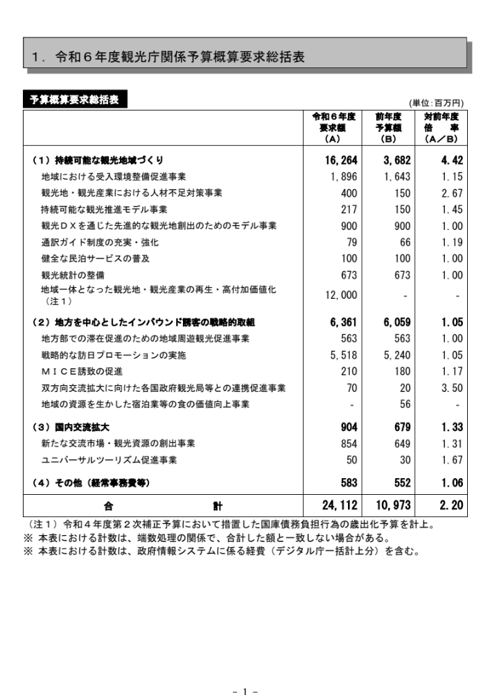
観光庁予算が大幅に増加
令和4年度の補正予算を含め計算すると
今年度の2.2倍の予算額が要求されています。
純粋な予算要求額でも
今年度から来年度にかけて、
1.2倍の予算要求がされています。
→コロナでダメージを受けた観光業を
一気に立て直していく方針。

Slide 4
令和6年度 観光庁事業3つの柱
持続可能な観光地域づくり
地方を中心としたインバウンド誘客
国内交流拡大
各事業の詳細については次ページ以降を
ご覧ください。

Slide 5
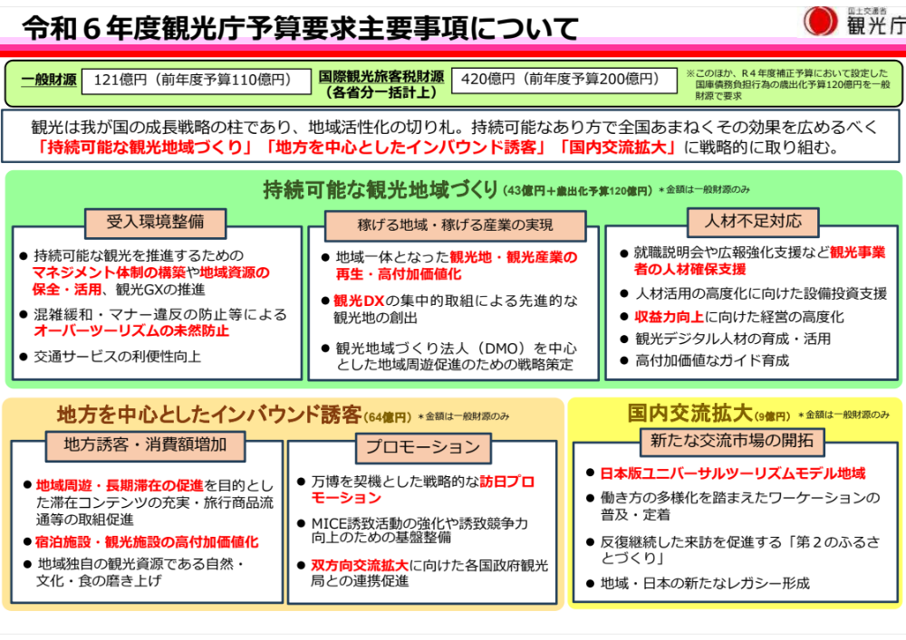

Slide 6
観光・まちづくりに関連する様々な事業に
予算がつけられています。
使用できそうなものを一部抜粋したので、
事業として活用できるものがないか、
支部内でご検討ください！

Slide 7
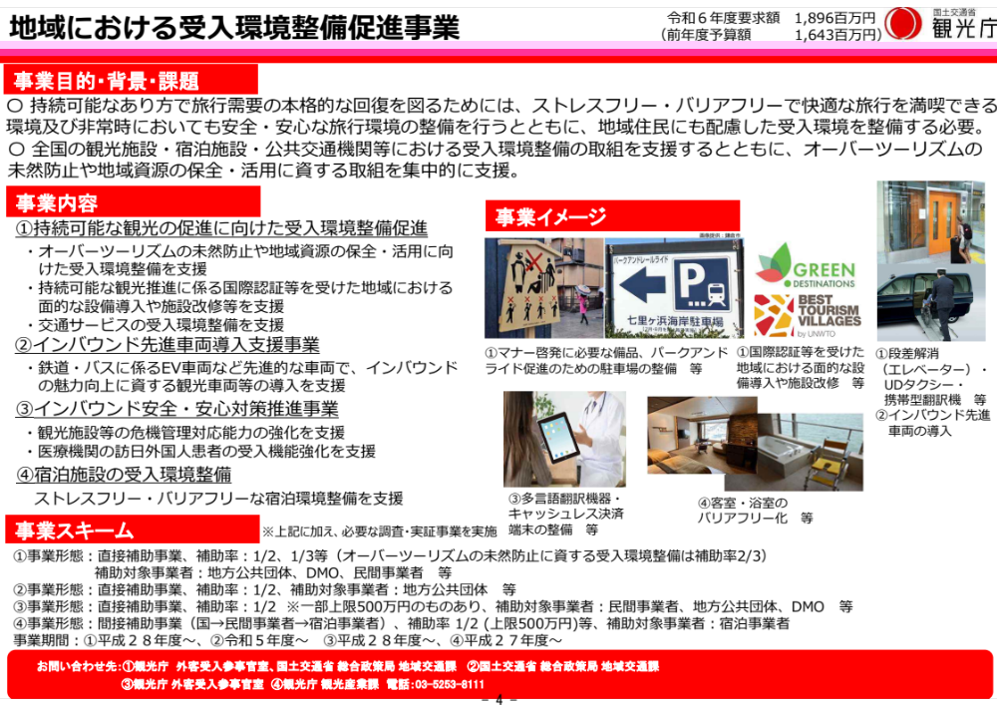

Slide 8
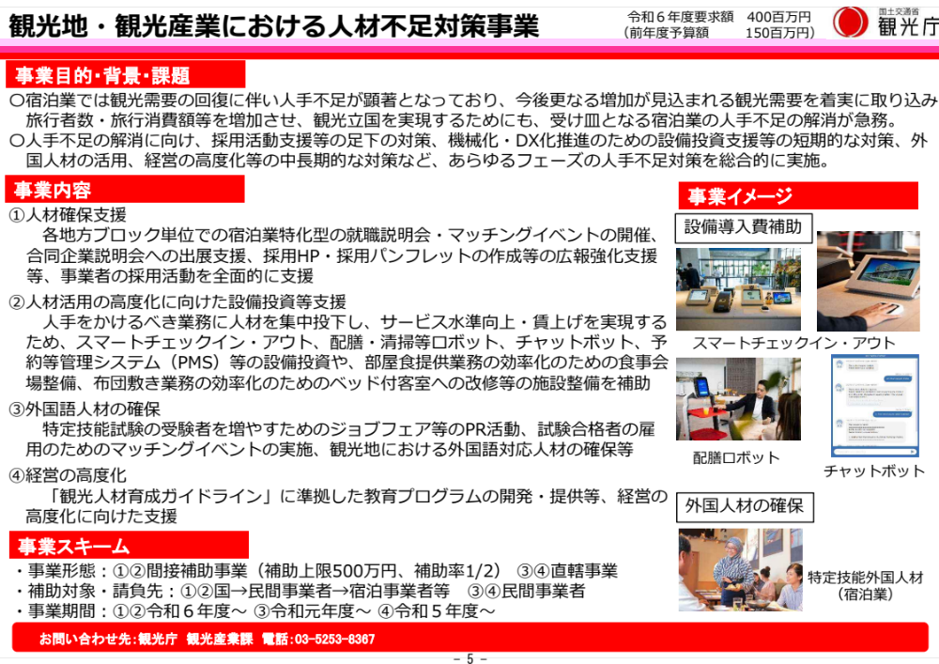

Slide 9
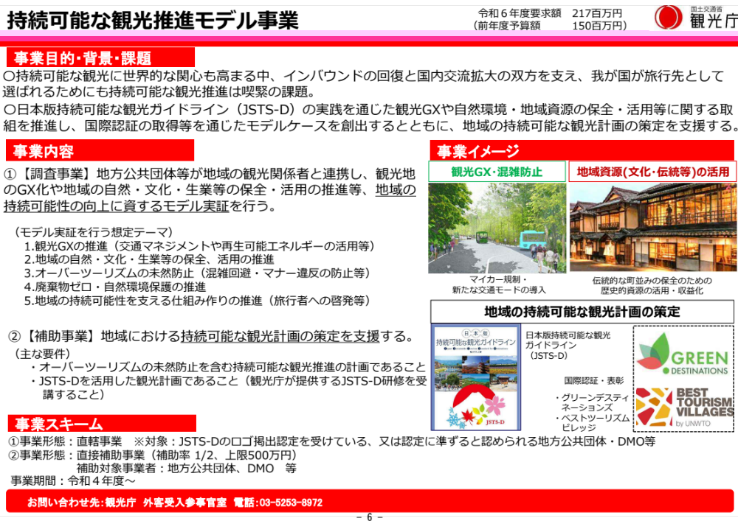

Slide 10
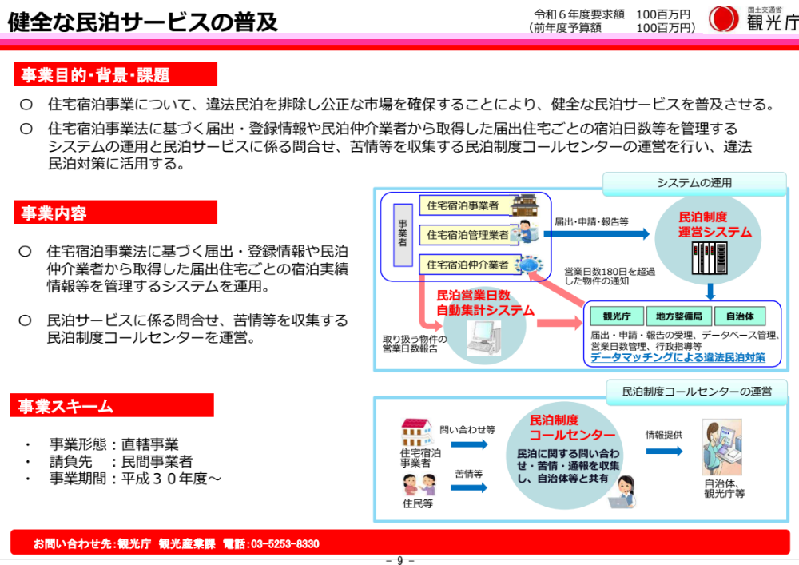

Slide 11
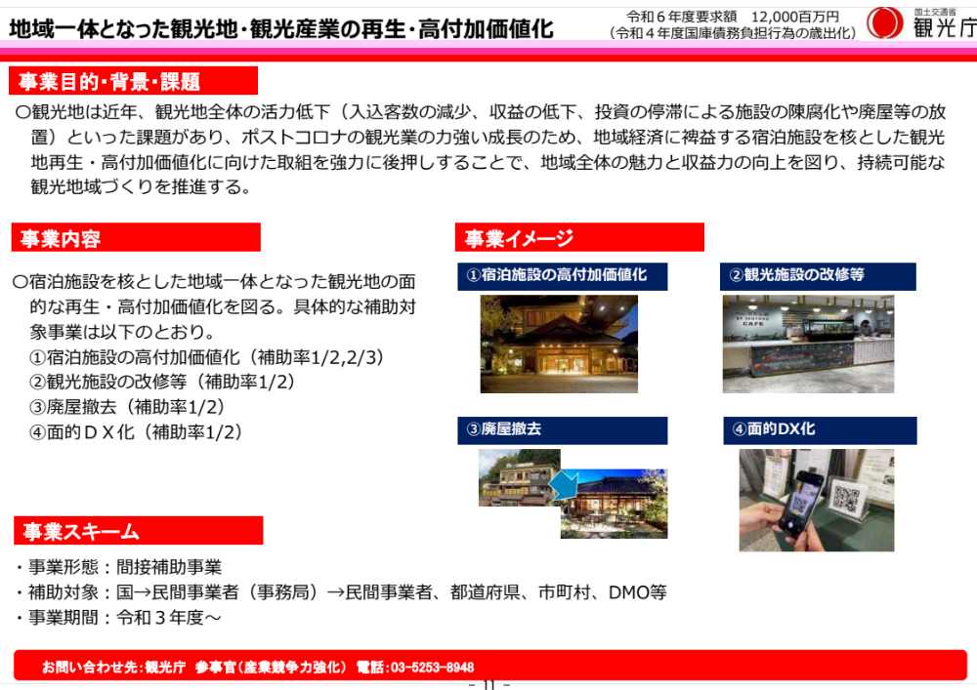

Slide 12
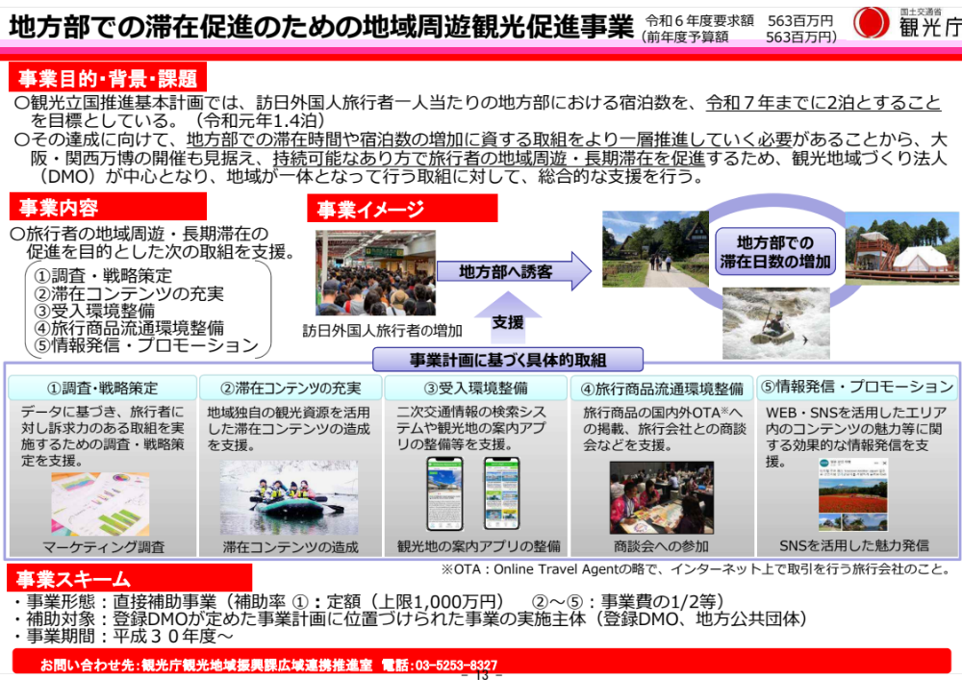

Slide 13
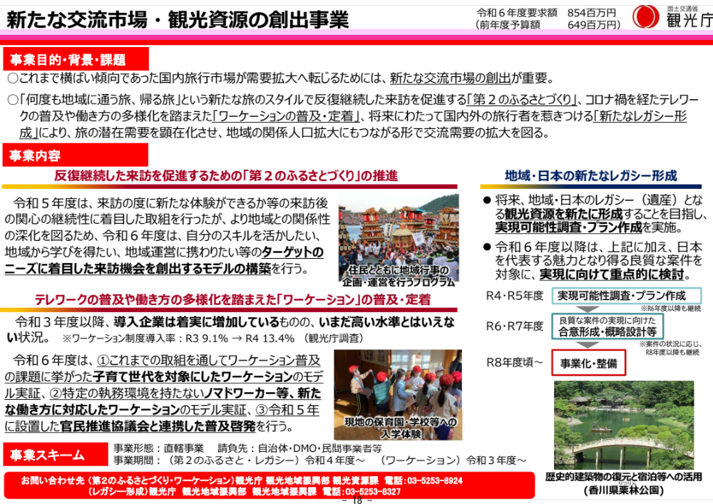

Slide 14
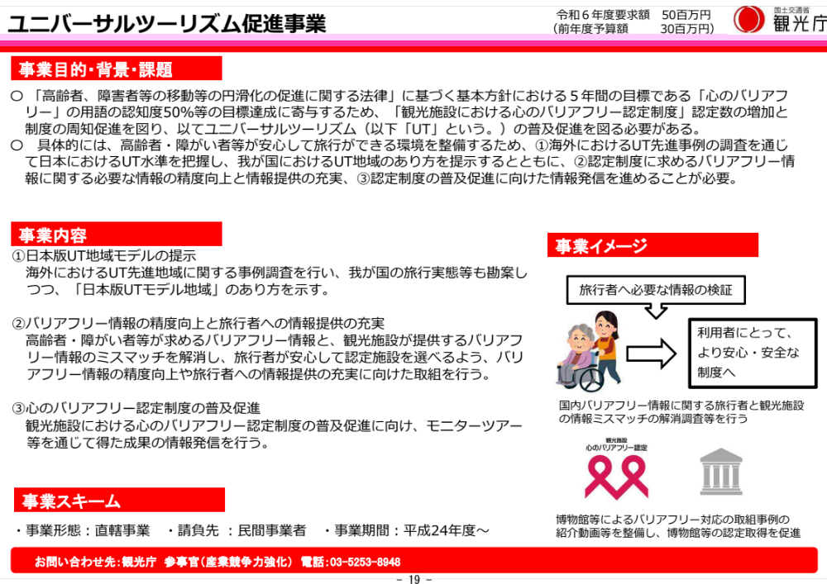

Slide 15
このように観光庁だけでもこれだけ多くの予算が
確保されています。
この予算は元をたどれば、我々一人一人の税金で
成り立っています。
また、予算は必ず年度内に使われ切ります。
であれば、
地域のために活動する支部の皆さまが地域のために予算を活用していくことが、ベストな選択肢だと考えております。

